Slide 1

Petržalská super škola
IV. ročník 2016/2017
Téma práce: Hantavírusy
Názov práce: Hantavírusy
Vypracoval: Martin Baláž
Vedúci práce: Mgr. Helena Marczellová
Škola, trieda: ZŠ, Nobelovo námestie č. 6, Bratislava, 7.A

Slide 2
Úvod
Tému hantavírusy som si vybral práve preto, že hantavírus je nebezpečný a mali by sme o hantavírusoch vedieť.
Skadiaľ pochádza ako sa šíri a čo to vlastne hantavirus je.
Dá sa hantavírus liečiť?

Slide 3
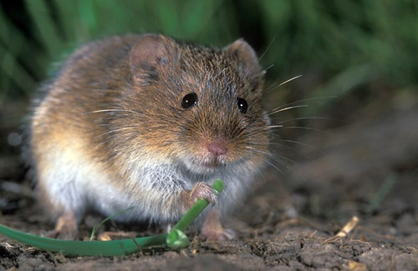
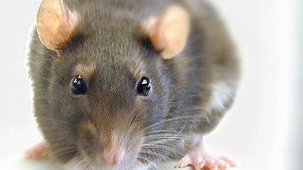
Prameň nákazy
Prameň nákazy: prameňom nákazy sú infikované hlodavce. V bývalej ČSFR bolo dokázané nosičstvo hantavírusov západného typu u 5 druhov drobných cicavcov, z toho najčastejšie u hrabošov. Hantavírus východného typu bol dokázaný u 2 druhov myší.

Slide 4
Výskyt hantavírusov
V Európe boli hantavírusy dokázané vo viacerých krajinách: Holandsko, Francúzsko, Veľká Británia, Bulharsko, Maďarsko, Taliansko, Rusko, Rakúsko atď..
V bývalom Československu boli prvé prípady ochorenia zaznamenané v roku 1953 a 1954 na východnom Slovensku, neskôr aj na južnom Slovensku.

Slide 5
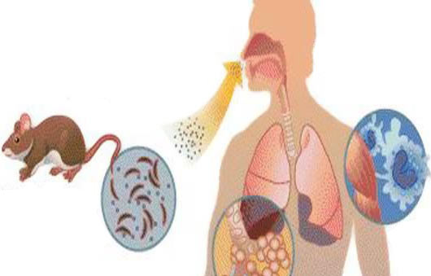
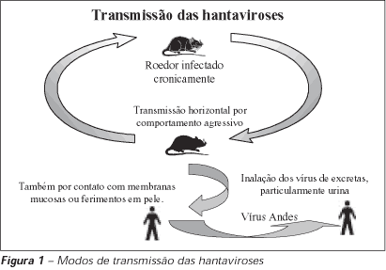
Prenos hantavírusov
Cesta prenosu: Infikované zviera vylučuje vírus močom, stolicou, slinami. Človek sa nakazí stykom s uvedenými sekrétmi alebo vzniknutým aerosolom, menej často dôjde k nákaze pohryzením. Vstupnou bránou sú najčastejšie dýchacie cesty.
Prenos medzi ľuďmi nebol zaznamenaný. Spontánne infikovaný hlodavec z prírody môže byť prameňom nákazy niekoľko mesiacov až 2 roky. Množstvo nakazených zvierat v prírode kolíše.

Slide 6
Diagnostika a liečba
Diagnostika: serologické vyšetrenie krvi, pričom sa vyšetruje dvojica, príp. trojica sér.
Liečba: Špecifická liečba nie je k dispozícii.
Symptomatická liečba závisí od klinického stavu pacienta /protišoková liečba, rehydratácia, hemodialýza, atď.

Slide 7
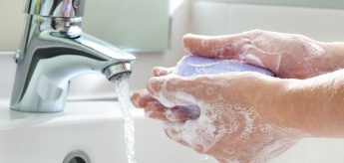
Prevencia
Ochrana spočíva v dodržiavaní hygienických návykov a opatrení,
dodržiavanie hygienického a protiepidemického režimu pri pobyte a práci v prírode – umývanie rúk pred jedlom, vyhýbať sa pitiu vody z lesných studničiek, atď.,
zabezpečenie chát, stanov, obydlí a skladov potravín pred vniknutím hlodavcov,
ochrana jedla, ktoré si nosia ľudia na výlety, jedla pre lesných, poľnohospodárskych a stavebných pracovníkov v teréne, pre táboriacich rekreantov.

Slide 8
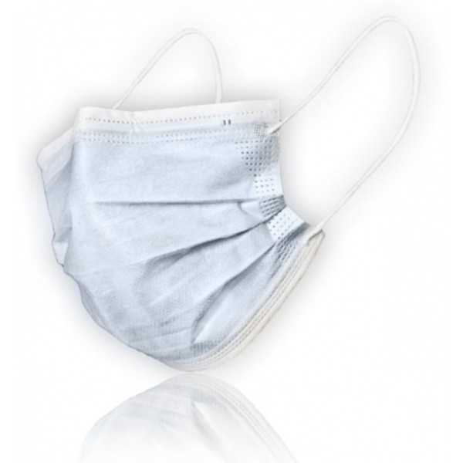
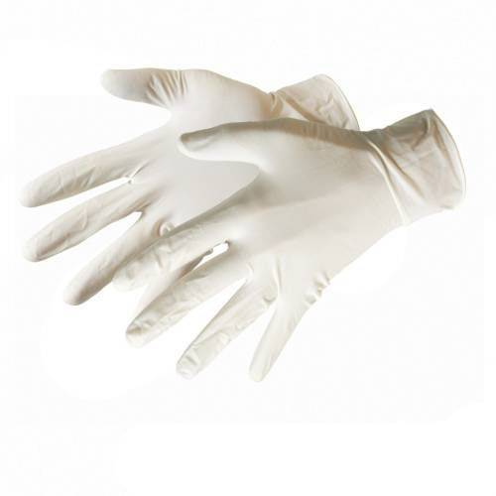
používanie ochranných rukavíc pri práci v záhrade, na poli,
sklady krmív, zrna, sena a slamy - pri práci v týchto priestoroch môže dochádzať k zvíreniu vírusom kontaminovaného prachu. Preto je potrebné chrániť si dýchacie cesty pomocou rúška. Používať rúško je potrebné i pri práci so senom, slamou a zrnom vo vonkajšom prostredí na poli, či pri práci v domácnostiach,
používanie ochranných rukavíc a rúška pri prácach na starých stavbách deratizácia na plavidlách a v prístavoch, aby bol prerušený import potkanov, deratizácia aj v ľudských obydliach a na chatách pri zaznamenaní výskytu hlodavcov,
zdravotná výchova v turistických oddieloch a v letných táboroch, ale aj ostatného obyvateľstva.

Slide 9
Zdroje:
http://www.ruvzpo.sk/novinky/25.htm [12.3.2017]
http://www.uvzsr.sk/index.php?option=com_content&view=article&id=1563:hantavirusy-anhemoragicka-horuka-snrenalnym-syndromom&catid=68:epidemiologia&Itemid=76 [12.3.2017]
http://www.vsetkoprenechty.sk/pomocky-na-nechty/1210-rusko-na-usta.html [26.3.2017]
http://www.wexa.sk/sk-detail-149784-ochranne-rukavice-xs-1-par.html [26.3.2017]
http://www.zdravie.sk/clanok/53817/dokedy-este-budete-verit-mytom-o-umyvani-ruk [26.3.2017]

Slide 10
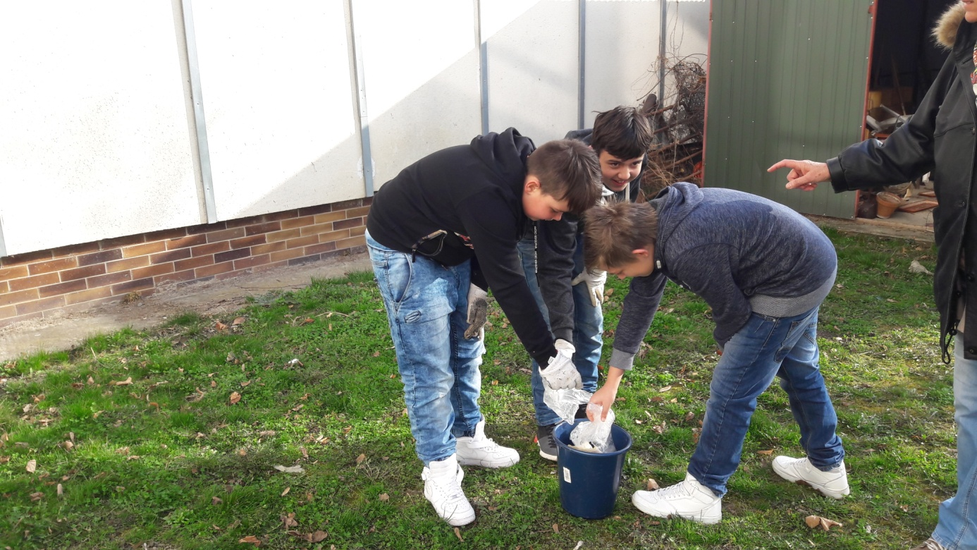
Ako som pomohol Petržalke
Petržalke sme pomohli tak, že sme vyčistili areál školskej záhrady.

Slide 11
Informovaný súhlas

Slide 12

Ďakujem za pozornosť
Martin Baláž, 7.A

